Slide 1
BMOF011 – Aplikace MS Office
MS PowerPoint (lekce 1)
Martin Komenda (komenda@iba.muni.cz)
IBA LF MU

Slide 2
Osnova
Jak na správnou prezentaci: koncept a použití prezentací
Seznámení s pracovním prostředím MS PowerPoint 2007
Pokročilé efekty a práce s multimédii

Slide 3
Úvodem…
Vždy musím mít publiku CO ŘÍCI.
Přednášky jsou specifickou formou umělecké tvorby.
Kdo ztratil sebeovládání, prohrál - nejenom v pokeru, ale i jako přednášející.

Slide 4
Úvodem…
Žádný recept není univerzální.
Okopírujte chování a styl prezentace někoho, jehož přednášky na vás působí pozitivně.
PowerPoint nedělá špatné prezentace, problém vždy sedí někde mezi klávesnicí a židlí.

Slide 5
Témata
Koncept a použití prezentací
Doporučení, jak vytvářet přehledné a efektní prezentace

Slide 6
Použití prezentací
K heslovitému sdělení informací
Oživení obrázky, schématy, tabulkami,…
Nevhodné pro dlouhé texty
Primárně doprovodná pomůcka při výkladu

Slide 7
Výhody MS PowerPoint
Jednoduchá, ale výkonná aplikace
Identické formátovaní textu jako ve Wordu
Uživatelsky příjemné prostředí
Snadná práce s grafickými objekty

Slide 8
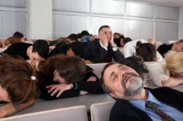
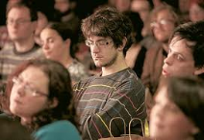
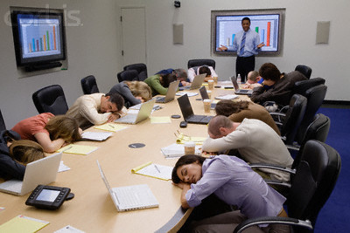
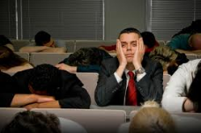


Správná prezentace

Slide 9
Čím překvapivější bude vizuální stránka vaší prezentace, tím více lidí si ji zapamatuje. A co ej důležitější, zapamatují si i vás.
Paul Arden

Slide 10
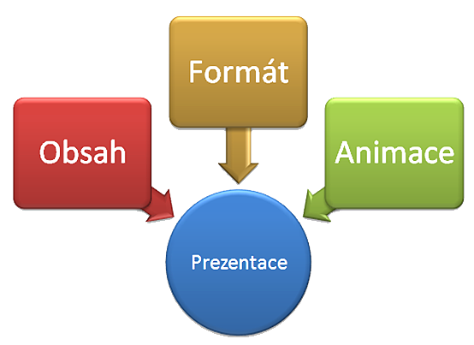
Koncept prezentace

Slide 11
Příprava prezentace
Ujasněte si
  co je smyslem vaší prezentace
  co je od vás očekáváno
Uvědomte si
  ke komu mluvíte
  co budete přednášet

Slide 12
Příprava prezentace
Připravte se, že
  ne každý všemu porozumí
  na vysvětlení používaných termínů
  na případné dotazy
    umění obhájit si svůj názor
    asertivní postoj
    schopnost řídit případnou diskusi

Slide 13
Příprava prezentace
Nezapomeňte
  vzhled je důležitý
  vhodně se obléci
  sebejistý příchod
  vhodné oslovení
  správné držení těla
  chůze během výkladu
  postoj směrem k publiku
  oční kontakt s posluchači

Slide 14
Příprava prezentace
Psychická příprava
Prezentaci si vyzkoušejte
Používejte prezentér, ukazovátko
Snímky procházejte pomalu

Slide 15
Doporučené rady
Nikdy nečtěte doslova text
  odrážky nabízí mnoho výhod
Na konec zopakovat to nejdůležitější
Raději přesná čísla než přibližné údaje
Používejte krátké a srozumitelné věty

Slide 16
Doporučené rady
Metodika výkladu
  změna tónu hlasu, střídání tempa a občasné pauzy
Pozor na cizí slova
Vyvarujte se parazitických slůvek
  že ano, apod., prostě, jako, vlastně

Slide 17
V jednoduchosti je síla…

Slide 18

Jak určitě ne …

Slide 19
Snímek nemá nadpis. Nadpisy snímků pomáhají posluchačům při sledování prezentace. Všechny snímky s výjimkou fotografií by měly být opatřeny nadpisem.
Velikost písma tohoto snímku je příliš malá. Písmo je čitelné na obrazovce PC, avšak při prezentaci přečtou text jen posluchači v „předních řadách“. Pro posluchače dále od promítací plochy je Vaše prezentace nečitelná a výsledky Vaší práce jsou pro ně ztraceny.
JE-LI VEŠKERÝ TEXT PSANÝ VELKÝMI PÍSMENY ČI KURZÍVOU, je rovněž obtížněji čitelný. Užívej tmavé pozadí snímků; ne světlé !
Snímek bude lépe čitelný, pokud bude členěn výraznými odrážkami a odstavci.
Snímek obsahuje příliš mnoho textu. Prezentace nemá Vaši přednášku kompletně nahradit a vše co říkáte promítnout, je pouze stručným obrazovým doprovodem toho, co chcete posluchačům říci.
Na snímku by nemělo být více než cca 9 až 11 řádků textu.

Slide 20
Špatná volba zvukových efektů
Zneužití zvukových animačních efektů.
Přehnané užití přechodových efektů.
Rušivý efekt místo oživení.

Slide 21
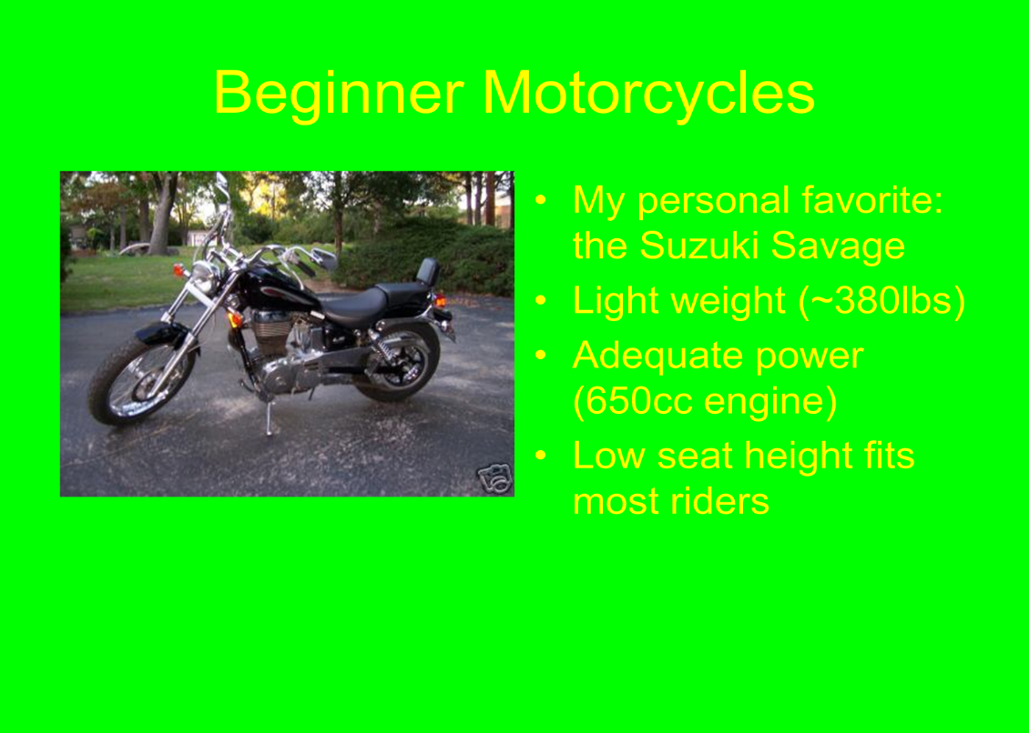
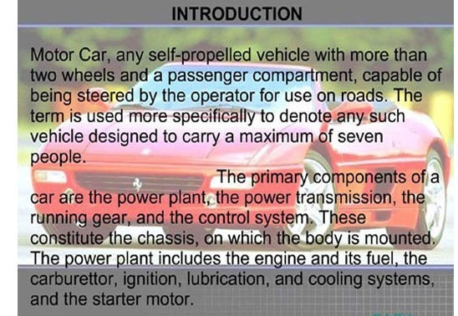
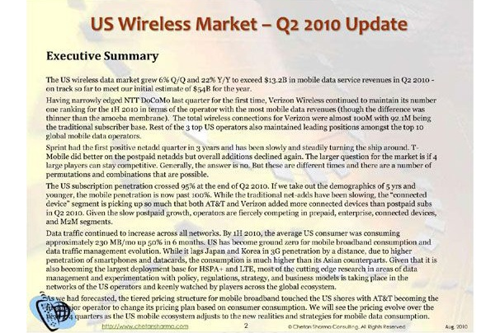
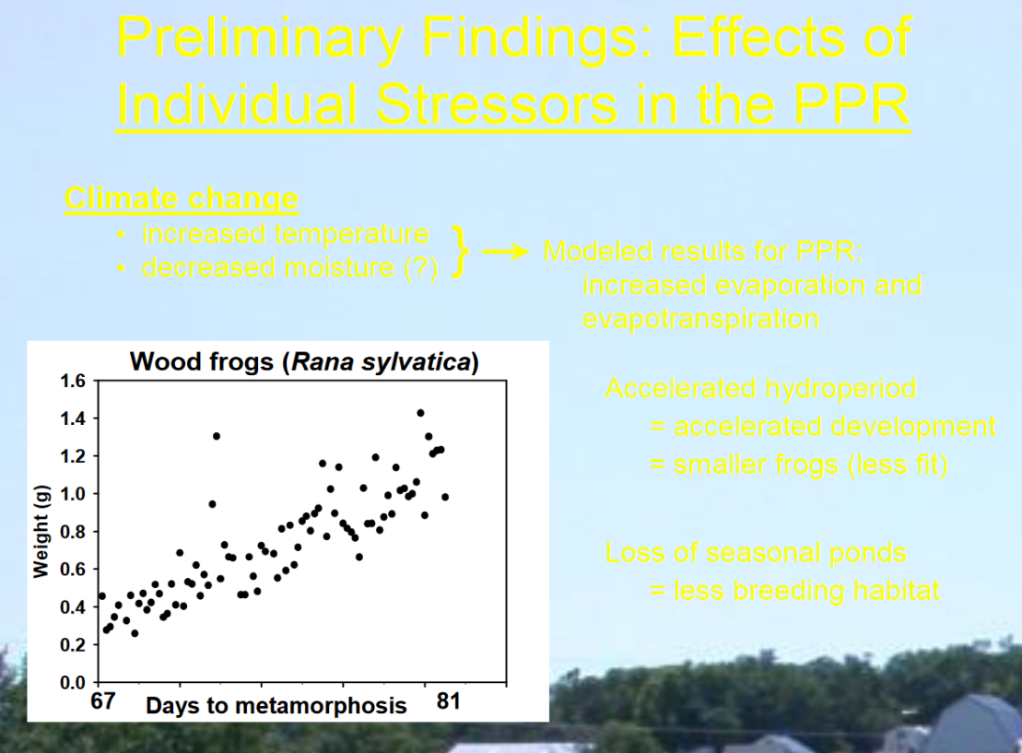

Slide 22

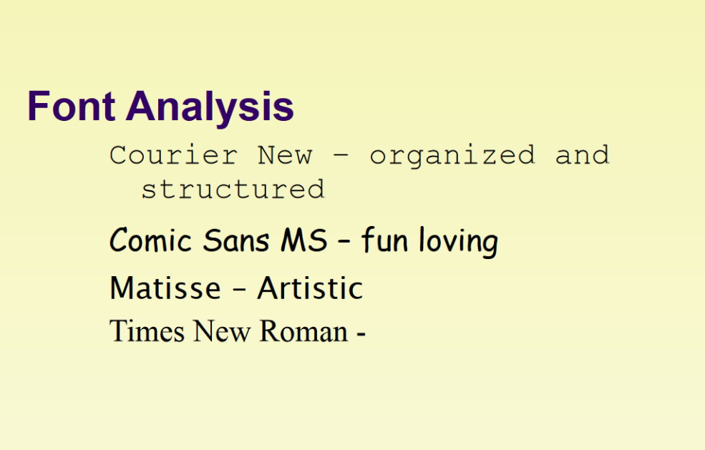
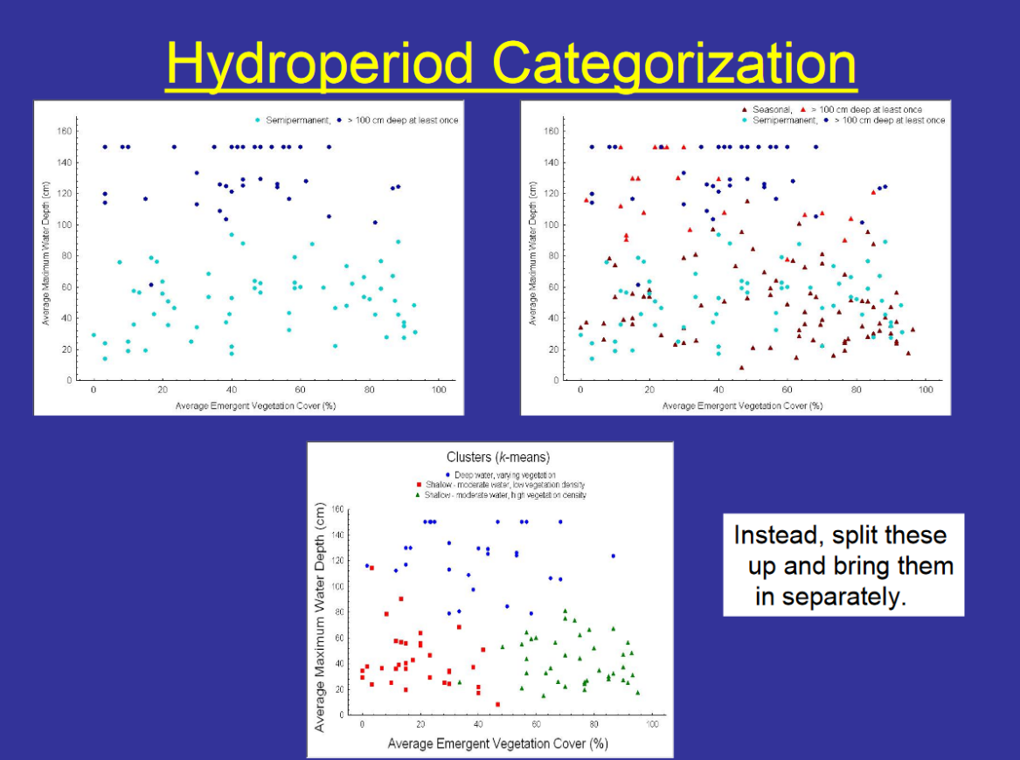
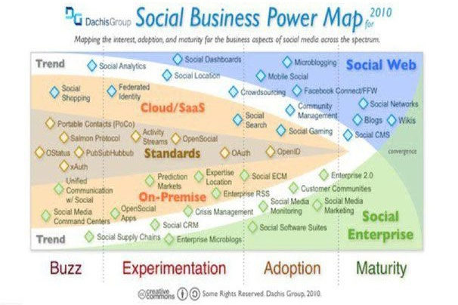

Slide 23
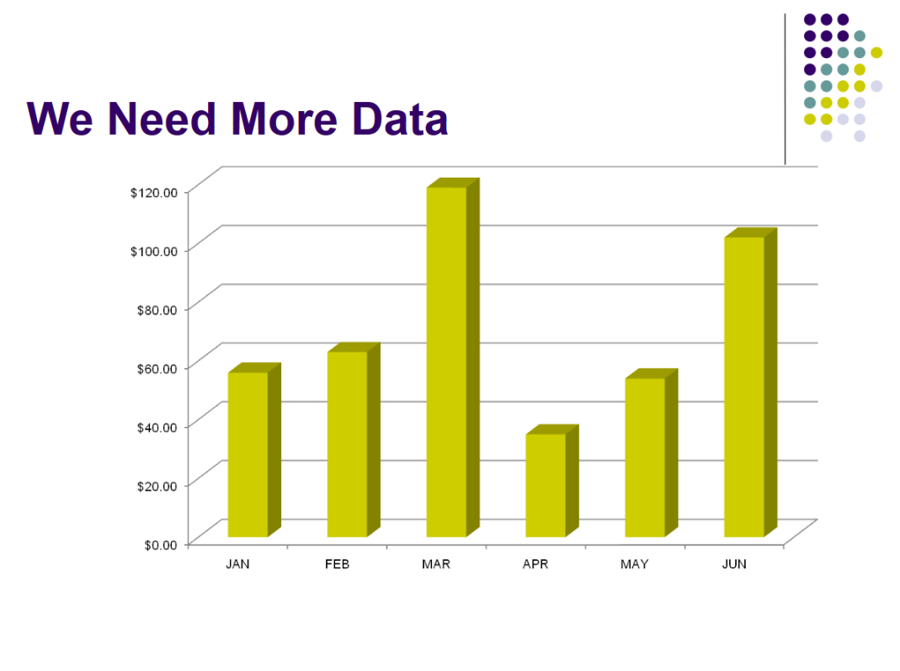
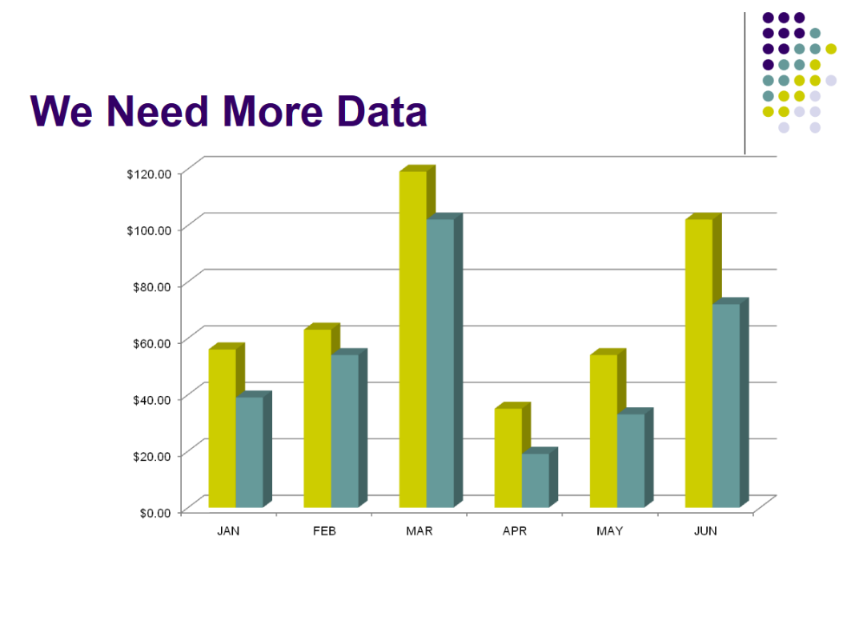

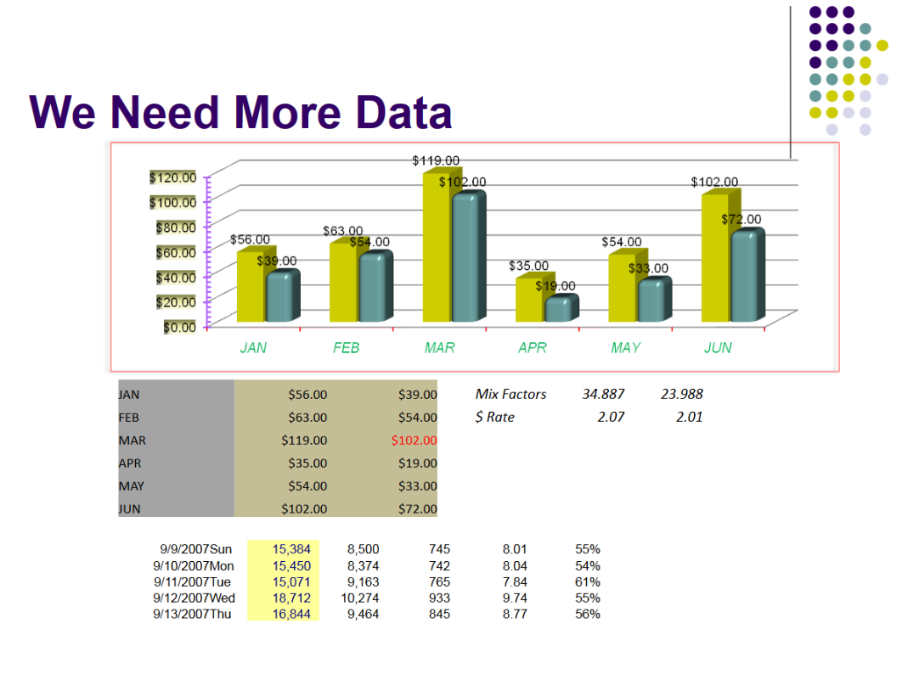

Slide 24
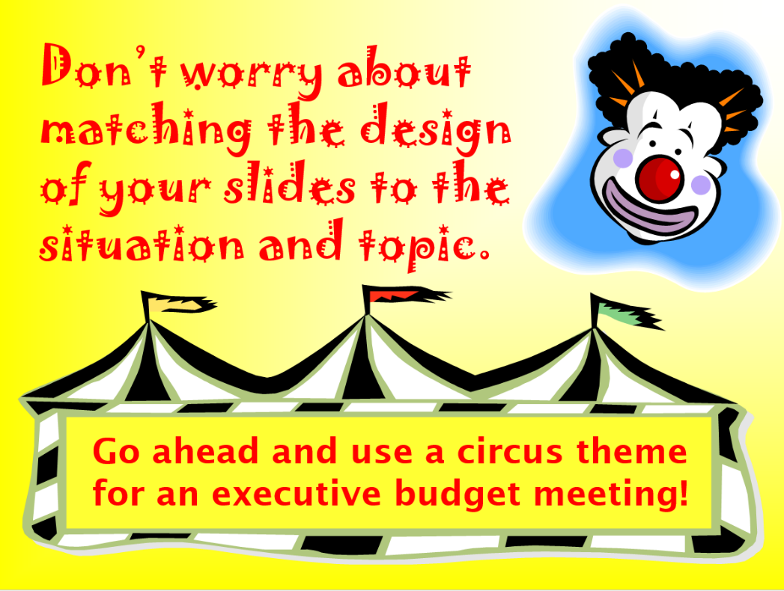
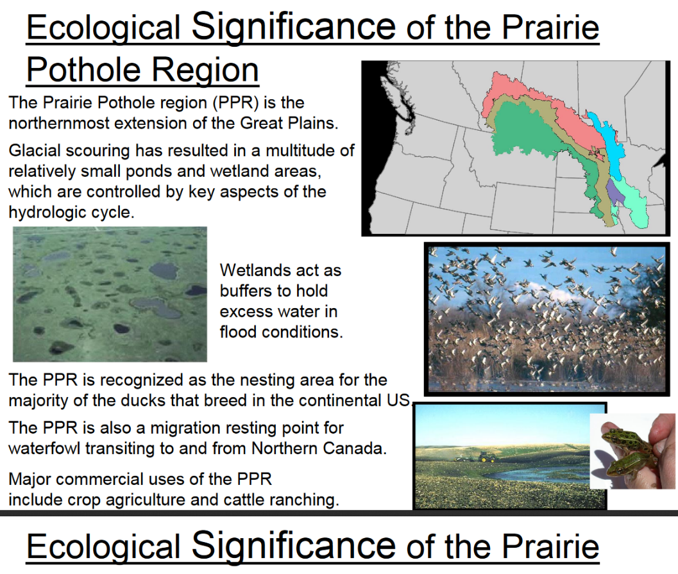
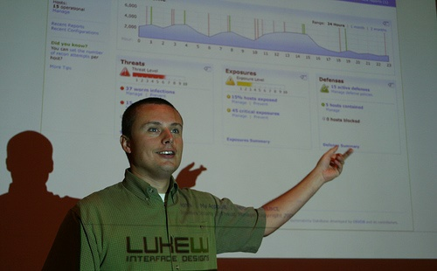

Slide 25
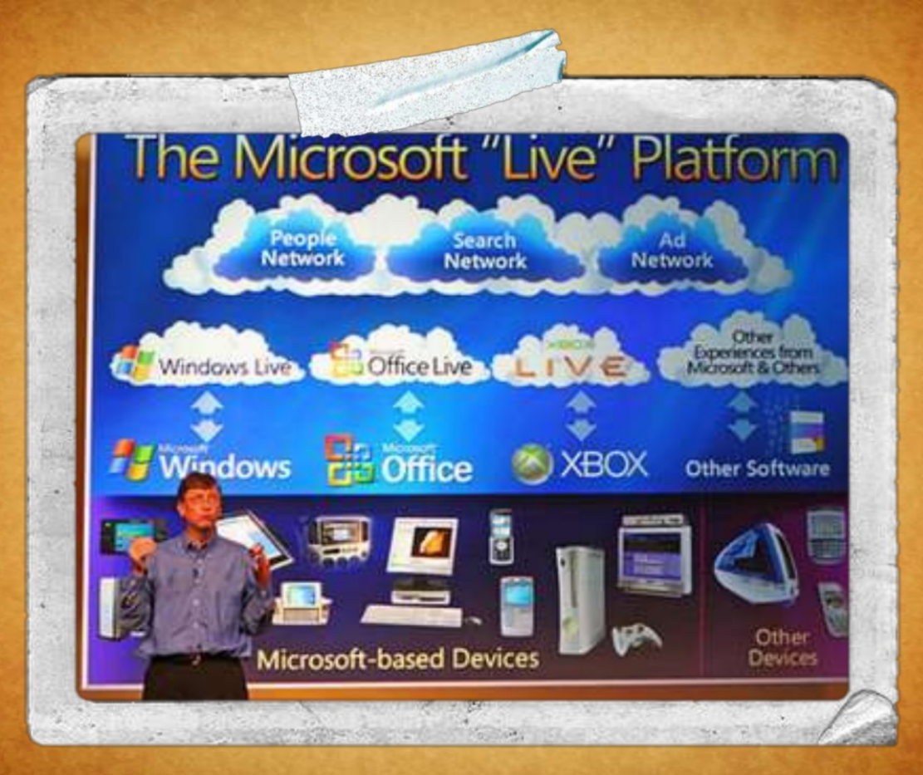
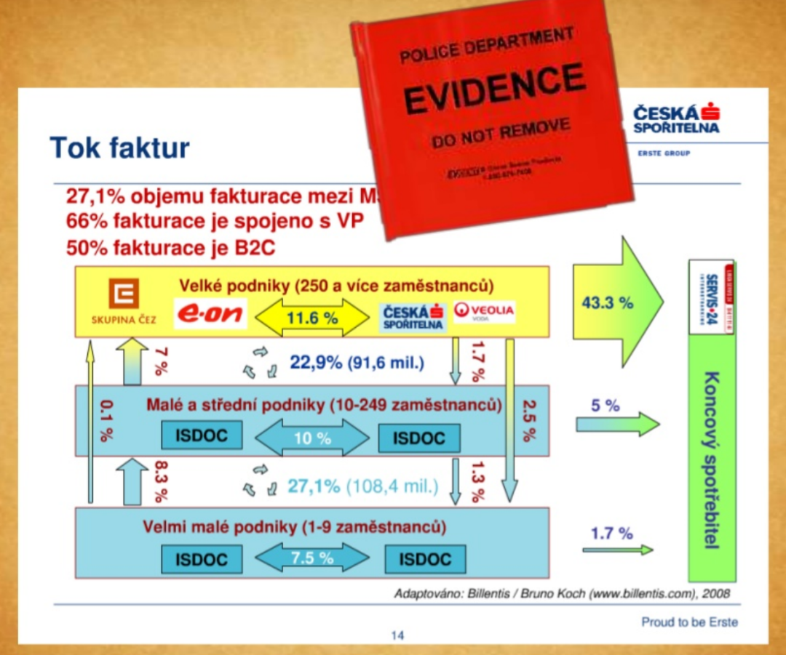
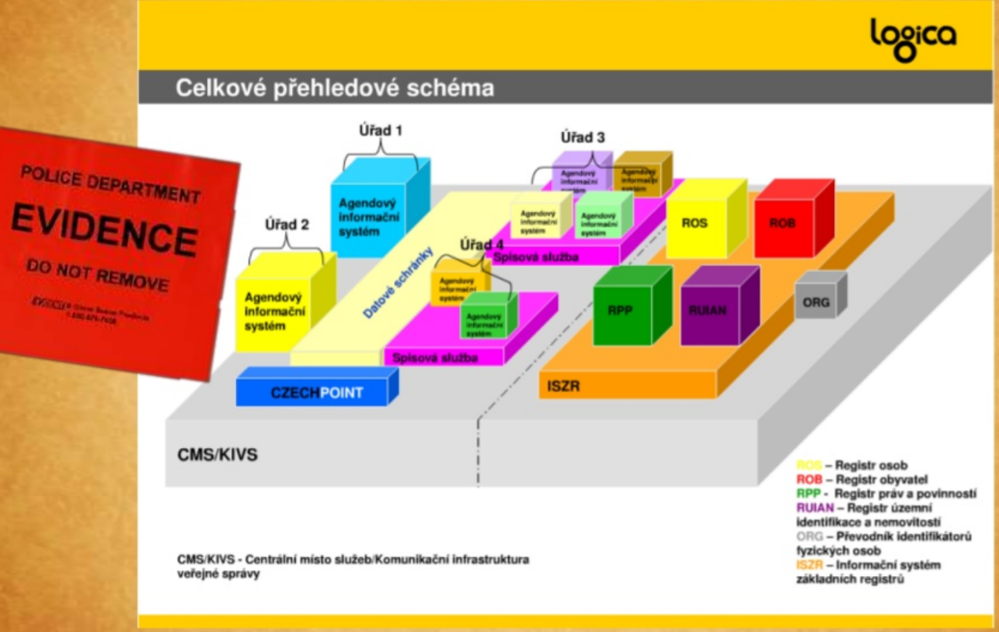


Slide 26
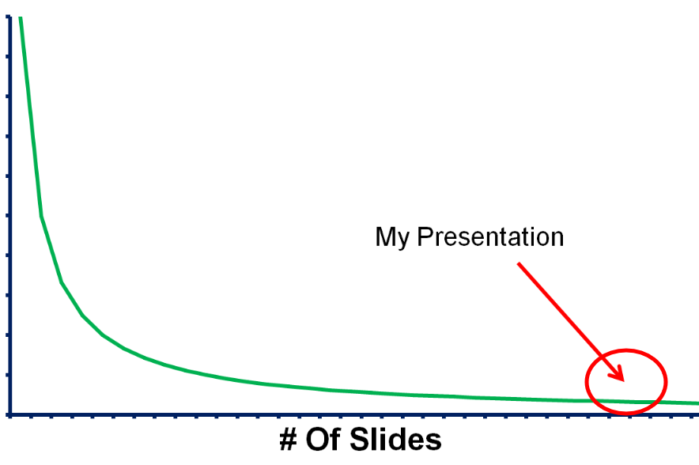
Efektivita prezentace
Zdroj:The Worst PowerPoint Presentation Ever - Note & Point

Slide 27
Desatero PowerPointu
Používejte atraktivní materiál s mírou
Důležitá je jednoduchost
  Omezte počet číselných údajů na snímcích
  Použijte živé barvy
Neopakujte po aplikaci Microsoft PowerPoint
  Vkládejte další obrázky a grafiku mimo nabídku aplikace
Správně načasujte svůj komentář
Použijte kvalitní obrazový materiál

Slide 28
Desatero PowerPointu
Poskytněte posluchačům příležitost k odpočinku
Předejte posluchačům materiál na konci – nikoli během prezentace
Před prezentací proveďte nemilosrdné seškrtání
Dbejte na svůj projev
Kontrolujte gramatiku a typografii

Slide 29
Seznam chyb při tvorbě prezentací I.
1. Chyba - Neznáme cíl prezentace
2. Chyba - Použití vestavené šablony
3. Chyba - Kontrast pozadí proti písmu
4. Chyba - Mnoho malého textu
5. Chyba - Nevhodné přechody a efekty

Slide 30
Seznam chyb při tvorbě prezentací II.
6. Chyba - Příšerné zvuky
7. Chyba - Nevhodné humorné obrázky
8. Chyba - Grafy bez popisů os
9. Chyba – Nudný obsah nerovná se nudné prezentaci
10. Chyba - Nesrozumitelnost a nesprávné vystupování

Slide 31
Použitá literatura
T. Zykán: Jak zabít prezentaci
  http://sites.google.com/site/tomaszykan/
P. Humpolíček: Jak prezentovat svoji práci, abych obstál
  http://kcjl.upol.cz/prezentacni_a_diskuzni_techniky/humpolicek.pdf
Design snímků není jen třešnička na dortu. L. Bajer
  http://www.mitvsehotovo.cz/2011/01/29/design-snimku-neni-jen-tresinka-na-dortu/
Williams, R. Non-Designer’s Design Book
Chyby při tvorbě prezentací - PowerPoint
  http://office.lasakovi.com/power-point/zaklady/chyby-v-tvorbe-prezentaci/
  Quite Possibly The World's Worst PowerPoint Presentation
  The Worst PowerPoint Presentation Ever - Note & Point

Slide 32
Kontakt
RNDr. Martin Komenda, Ph.D.
E-mail: komenda@iba.muni.cz
Kamenice 126/3, místnost 617
tel. 549 494 469

